Slide 1
HERRAMIENTAS DE TRABAJO VIRTUAL

Slide 2
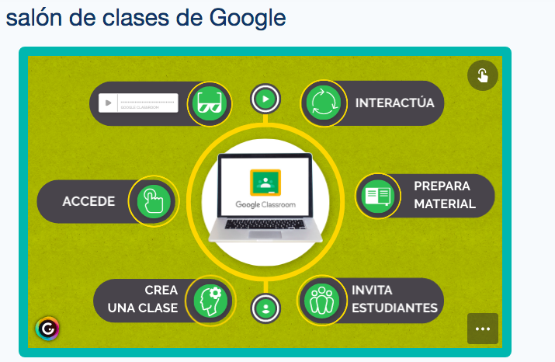
CLASSROOM
Es una herramienta de Google, ágil y fácil de usar, donde se pueden crear cursos, permite dar clases online, calificar, enviar asignaciones, cuenta con un proceso interactivo y dinámico.

Slide 3
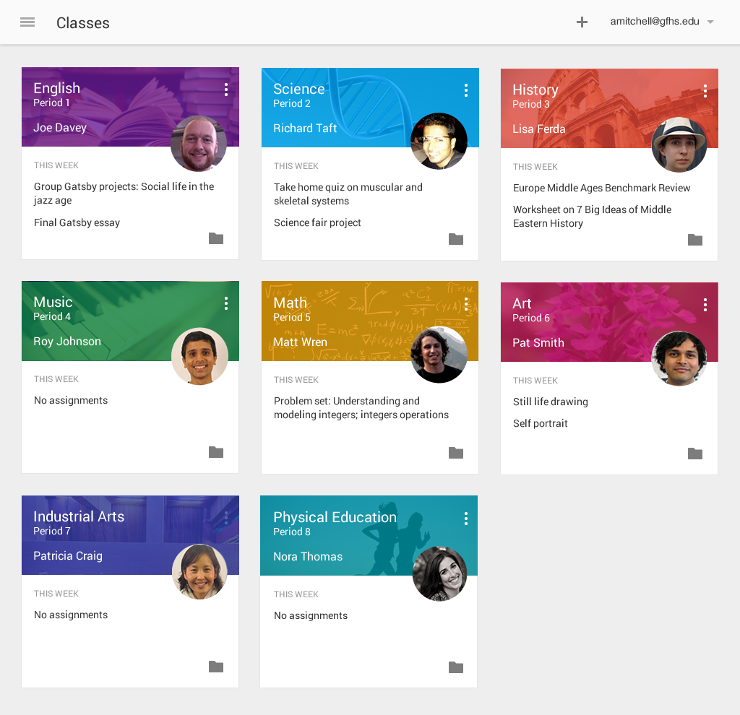

Slide 7
EVALUACIONES

Slide 8
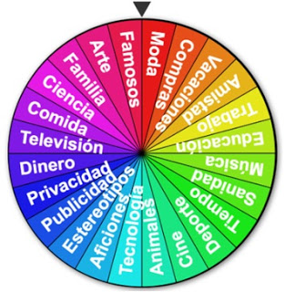
WHEEL OF NAMES

Slide 9
MUCHAS GRACIAS

